Slide 1
CURSO 1
EVALUACIÓN BÁSICA PARA LA CONSTRUCCIÓN DE MUROS DE ALBAÑILERÍA CONFINADA

Slide 2
UNIDAD DE APRENDIZAJE N° 02
INTERPRETACIÓN DE PLANOS DE ESTRUCTURA DE VIVIENDAS DE ALBAÑILERÍA CONFINADA

Slide 3
INTERPRETACIÓN DE PLANOS DE ESTRUCTURA DE VIVIENDAS DE ALBAÑILERÍA CONFINADA
SESIÓN N° 01
DETALLES DE PLANO DE CIMENTACIÓN

Slide 4

INTERPRETACÍÓN DE PLANOS DE ESTRUCTURA DE VIVIENDAS DE ALBAÑILERÍA CONFINADA
OBJETIVO
Interpretar los detalles de cimentación, muros, columnas, vigas, losas y escaleras, en los planos de estructuras, de acuerdo a los procedimientos establecidos y la normativa correspondiente.

Slide 5

INTERPRETACÍÓN DE PLANOS DE ESTRUCTURA DE VIVIENDAS DE ALBAÑILERÍA CONFINADA
CONTENIDO
Sesión 1:
Detalles de plano de cimentación.
Sesión 2:
Detalles de plano de muros de albañilería y columnas.
Sesión 3:
Detalles de plano de vigas, losa aligerada y escalera.

Slide 6
INTERPRETACIÓN DE PLANOS DE ESTRUCTURA DE VIVIENDAS DE ALBAÑILERÍA CONFINADA
Sesión 1: Detalles de plano de cimentación
¿Qué malas prácticas identificas en las imágenes?
Notes:
Solicitar participación de los asistentes para que analicen las diferentes malas prácticas que observan en la construcción
Guía del participante Pg 23

Slide 7
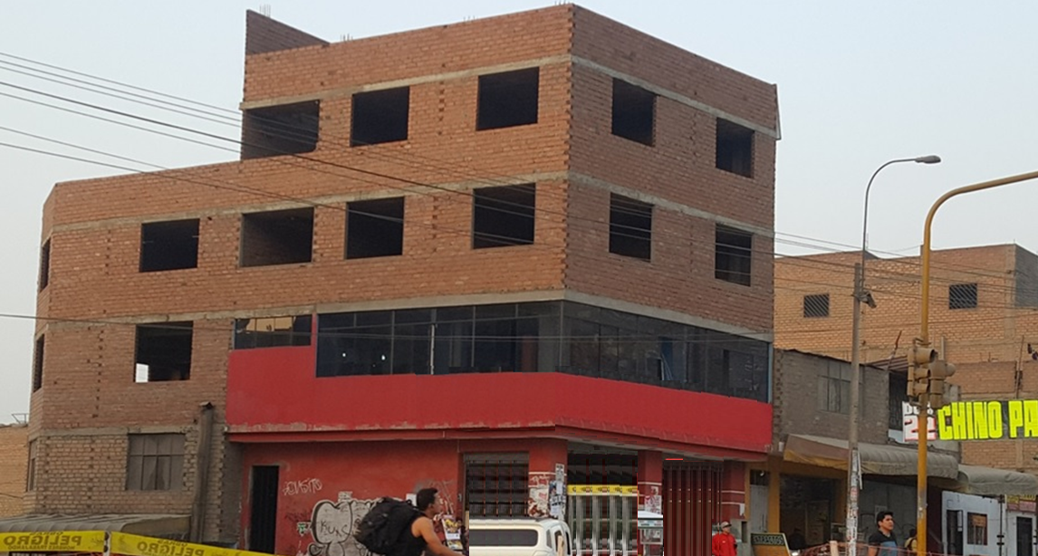

INTERPRETACIÓN DE PLANOS DE ESTRUCTURA DE VIVIENDAS DE ALBAÑILERÍA CONFINADA
Sesión 1: Detalles de plano de cimentación
Notes:
Dar unos minutos para que los participantes respondan en base a su experiencia. Cuando terminen hacer click en la imagen y explicar las malas prácticas señaladas, tales como:
Falta de columnetas para el confinamiento de los muros en voladizos.
No se utilizaron los planos de estructuras para la ejecución de la vivienda.
¿Existirá el plano de estructuras de la edificación?
¿Recomendarías utilizar el ladrillo pandereta para muros portantes?

Slide 8
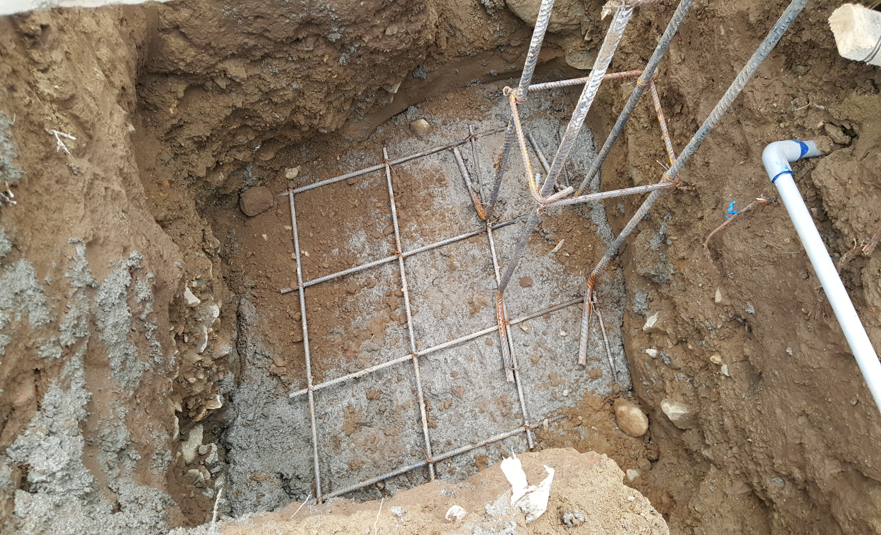
INTERPRETACIÓN DE PLANOS DE ESTRUCTURA DE VIVIENDAS DE ALBAÑILERÍA CONFINADA
Sesión 1: Detalles de plano de cimentación
Notes:
Mala práctica relevante, falta de dados de concreto para proteger a la parrilla de acero de la zapata y el acero de la base de la armadura de la columna.
Guía del participante Pg 23

Slide 9
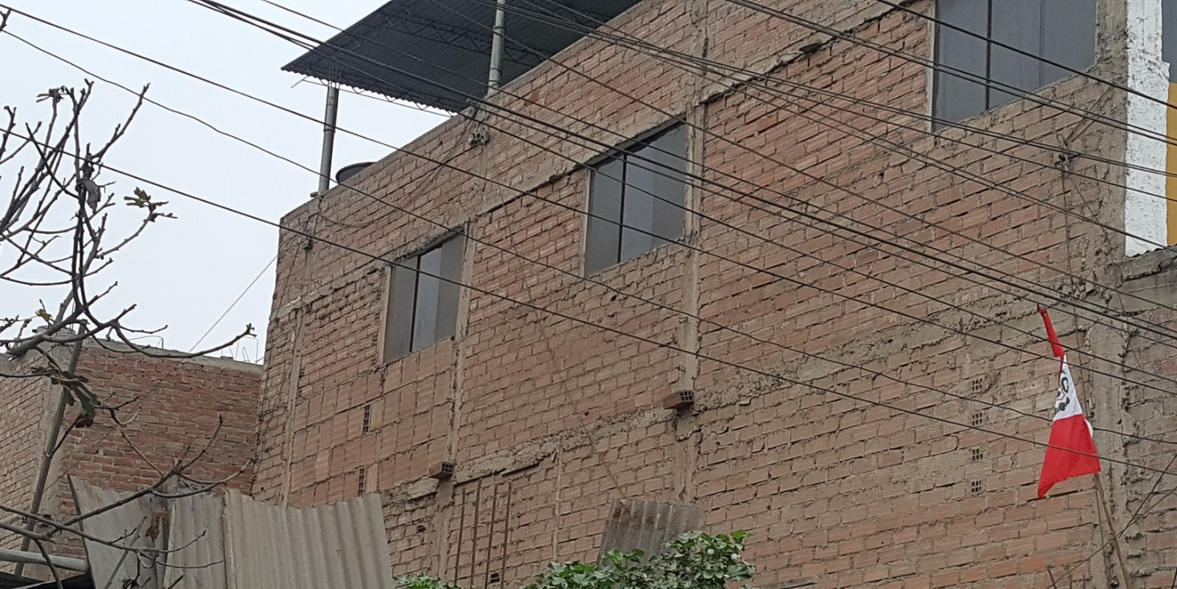
INTERPRETACIÓN DE PLANOS DE ESTRUCTURA DE VIVIENDAS DE ALBAÑILERÍA CONFINADA
Sesión 1: Detalles de plano de cimentación
Notes:
Mala práctica relevante, utilizar diferentes ladrillos en los muros portantes, por ejemplo: el cuadro verde es el ladrillo macizo y completa con ladrillo pandereta. El segundo paño utiliza el ladrillo de techo y luego completa con ladrillo pandereta.
Guía del participante Pg 23

Slide 10
INTERPRETACIÓN DE PLANOS DE ESTRUCTURA DE VIVIENDAS DE ALBAÑILERÍA CONFINADA
Sesión 1: Detalles de plano de cimentación
Trabajo grupal

Slide 11





INTERPRETACIÓN DE PLANOS DE ESTRUCTURA DE VIVIENDAS DE ALBAÑILERÍA CONFINADA
Sesión 1: Detalles de plano de cimentación
Trabajo Grupal: Interpretando planos de cimentación
Materiales:
Maleta Construya
1 Plano de detalle de cimentación en A2.
1 caja de colores
1 escalímetro
2 hojas A4 en blanco.
Plano
Guía del Participante Pg. 24
Notes:
Guía del participante: página 24

Slide 12


INTERPRETACIÓN DE PLANOS DE ESTRUCTURA DE VIVIENDAS DE ALBAÑILERÍA CONFINADA
Sesión 1: Detalles de plano de cimentación
Trabajo Grupal: Interpretando planos de cimentación
Actividades:
Revisar el plano e identificar:
La configuración de la cimentación y los tipos de cimentaciones que lo conforman.
Las dimensiones y niveles de los tipos de cimentaciones, así como del tanque cisterna.
Las especificaciones técnicas de los elementos que la conforman, como tipo de cemento, resistencia de concreto, entre otros.
90 minutos
Responder:
¿Consideras que todas las cimentaciones están conectadas entre si?
Notes:
El participante deberá registrar los datos observados en la Guía del participante: página 24
El facilitador debe monitorear a cada grupo y verificar los avances.
Promover el debate grupal
Formular preguntas y escribir las respuestas de los participantes.

Slide 13
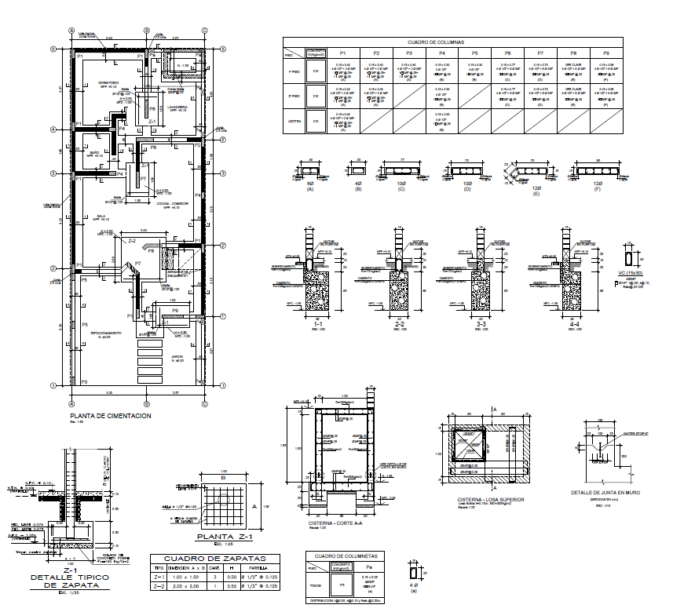
INTERPRETACIÓN DE PLANOS DE ESTRUCTURA DE VIVIENDAS DE ALBAÑILERÍA CONFINADA
Sesión 1: Detalles de plano de cimentación
Trabajo Grupal: Desplazamiento de suelos
Notes:
Muestra el plano de planta cimentación y detalles de cortes de los cimientos, zapatas, cuadro de columnas, cisternas, etc.

Slide 14
INTERPRETACIÓN DE PLANOS DE ESTRUCTURA DE VIVIENDAS DE ALBAÑILERÍA CONFINADA
Sesión 1: Detalles de plano de cimentación
Elementos estructurales y niveles

Slide 15
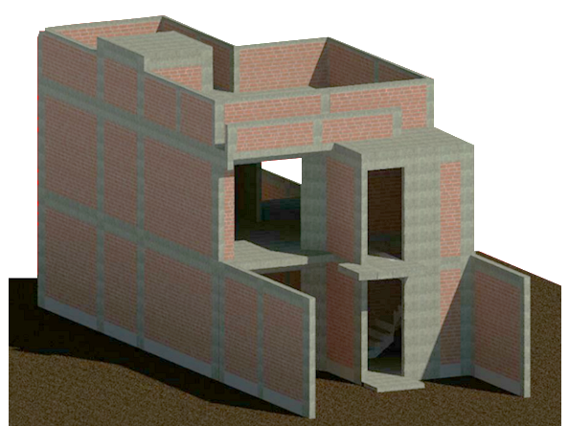
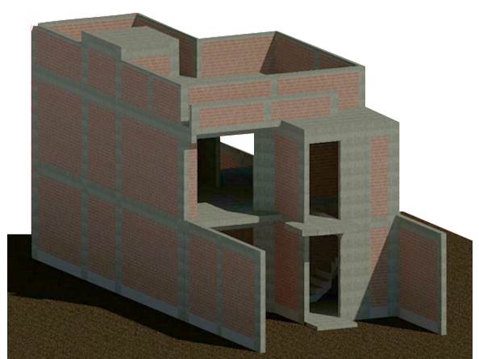
INTERPRETACIÓN DE PLANOS DE ESTRUCTURA DE VIVIENDAS DE ALBAÑILERÍA CONFINADA
Sesión 1: Detalles de plano de cimentación
Elementos estructurales que conforman la vivienda
Losa
Muro
Columna
Viga
Escalera
Cimentación

Slide 16
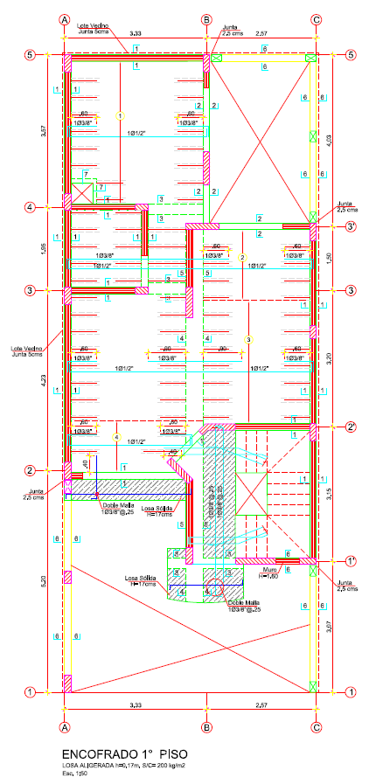



INTERPRETACIÓN DE PLANOS DE ESTRUCTURA DE VIVIENDAS DE ALBAÑILERÍA CONFINADA
Sesión 1: Detalles de plano de cimentación
Plano estructural
MURO
LOSA ALIGERADA
Elaborado por el ingeniero civil
Interpretado por el maestro de obra
COLUMNA
ESCALERA
PLANO ESTRUCTURAL

Slide 17
INTERPRETACIÓN DE PLANOS DE ESTRUCTURA DE VIVIENDAS DE ALBAÑILERÍA CONFINADA
Sesión 1: Detalles de plano de cimentación
Niveles
N.T. N
N ± 0.00
N + 1.00
Nivel de terreno natural
Nivel cero
Nivel más un metro
Es el nivel con el que nos entregan el terreno.
Este nivel lo elige el constructor, debe estar lo más bajo posible de la edificación para evitar cotas negativas, por lo general es la vereda o tapa de buzón de agua.
Es el nivel más importante de la edificación, se le conoce como el nivel de obra; o nivel global. Es medido respecto del nivel de piso terminado interior de la edificación

Slide 18
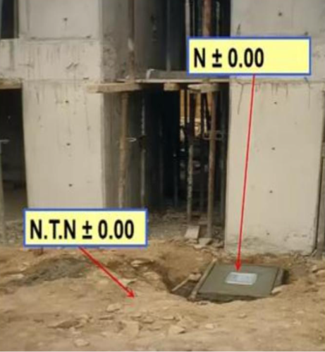
INTERPRETACIÓN DE PLANOS DE ESTRUCTURA DE VIVIENDAS DE ALBAÑILERÍA CONFINADA
Sesión 1: Detalles de plano de cimentación
Niveles
Veamos el ejemplo
N.T. N
N ± 0.00
N + 1.00
Notes:
Figura muestra los niveles: N.T.N nivel de terreno natural es propiamente el terreno NTN -0.15 m
N+- 0.00 Puede ser la vereda como muestra la imagen.
N+1.00. Es el nivel general que se toma como referencia para nivelar los diferentes ambientes.

Slide 19
INTERPRETACIÓN DE PLANOS DE ESTRUCTURA DE VIVIENDAS DE ALBAÑILERÍA CONFINADA
Sesión 1: Detalles de plano de cimentación
Niveles
N.F.C.
N.R
Nivel de fondo de cimentación
Nivel de relleno
Es el nivel mas bajo de la edificación, nos indica hasta donde se excavará la zanja.
Es el nivel hasta donde se apisona, para luego colocar el falso piso, existe relleno debajo y encima del nivel de terreno natural.

Slide 20
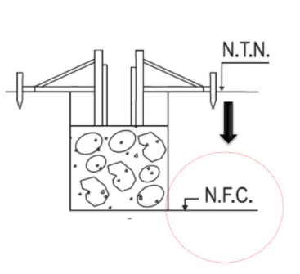
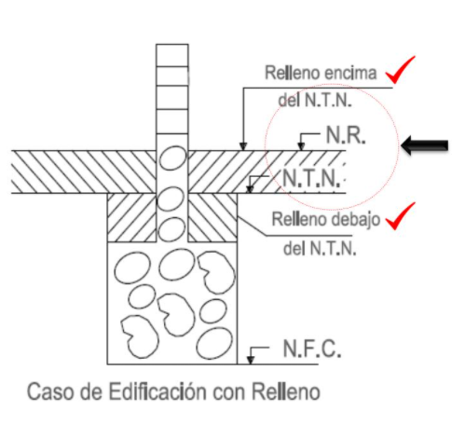
INTERPRETACIÓN DE PLANOS DE ESTRUCTURA DE VIVIENDAS DE ALBAÑILERÍA CONFINADA
Sesión 1: Detalles de plano de cimentación
Niveles
N.F.C.
N.R
Notes:
Anotaciones de niveles que deben tener los elementos como en este caso, los cimientos corridos y otros.

Slide 21
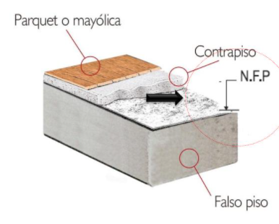
INTERPRETACIÓN DE PLANOS DE ESTRUCTURA DE VIVIENDAS DE ALBAÑILERÍA CONFINADA
Sesión 1: Detalles de plano de cimentación
Niveles
N.F.P.
Nivel de falso piso
Es el nivel que sirve de base al piso. Solo hay falso piso en el nivel ± 0.00.

Slide 22
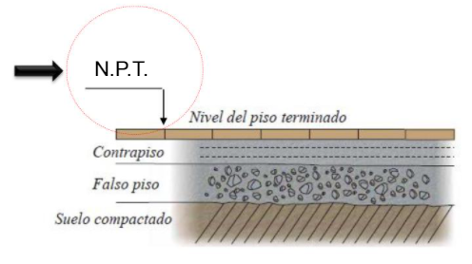
INTERPRETACIÓN DE PLANOS DE ESTRUCTURA DE VIVIENDAS DE ALBAÑILERÍA CONFINADA
Sesión 1: Detalles de plano de cimentación
Niveles
N.P.T.
Nivel de piso terminado
Es el nivel donde transitan las personas. Es el nivel acabado, existe en todos los niveles menos en el último donde estará el nivel de techo terminado.
Notes:
El orden es:
NFP= nivel de falso piso (10.00 cm)
NCP= nivel de contrapiso menores a (0.05 cm)
NPT= nivel de piso terminado (0.01 cm)

Slide 23
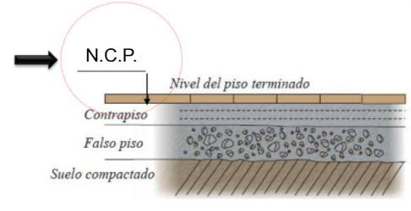
INTERPRETACIÓN DE PLANOS DE ESTRUCTURA DE VIVIENDAS DE ALBAÑILERÍA CONFINADA
Sesión 1: Detalles de plano de cimentación
Niveles
N.C.P
Nivel de contrapiso
Sirve como base a los pisos que son menores a 5cm.

Slide 24
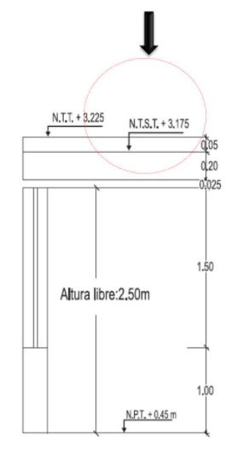
INTERPRETACIÓN DE PLANOS DE ESTRUCTURA DE VIVIENDAS DE ALBAÑILERÍA CONFINADA
Sesión 1: Detalles de plano de cimentación
Niveles
N.T.S.T
Nivel de techo sin terminar
Este nivel indica la posición de la losa recién vaciada.

Slide 25
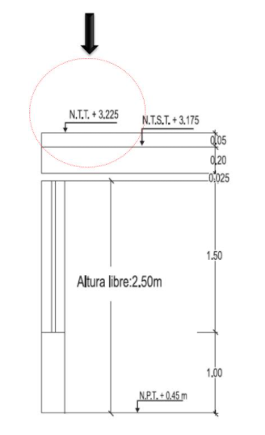
INTERPRETACIÓN DE PLANOS DE ESTRUCTURA DE VIVIENDAS DE ALBAÑILERÍA CONFINADA
Sesión 1: Detalles de plano de cimentación
Niveles
N.T.T
Nivel de techo terminado
Es el último nivel, revestido
Notes:
El nivel viene a ser la suma total de las medidas parciales que muestra el grfico

Slide 26
INTERPRETACIÓN DE PLANOS DE ESTRUCTURA DE VIVIENDAS DE ALBAÑILERÍA CONFINADA
Sesión 1: Detalles de plano de cimentación
Especificaciones técnicas

Slide 27
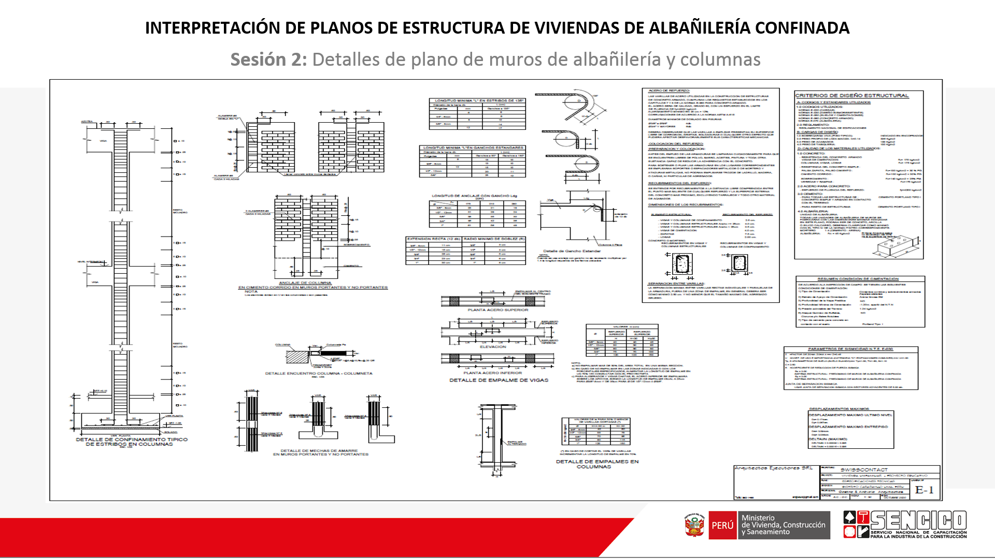
INTERPRETACIÓN DE PLANOS DE ESTRUCTURA DE VIVIENDAS DE ALBAÑILERÍA CONFINADA
Sesión 1: Detalles de plano de cimentación
Especificaciones técnicas
Es el cuadro donde se indican las propiedades, características y calidad de los diferentes materiales, condiciones de diseños, parámetros sismorresistente, condiciones de cimentación, detalles estructurales y toda indicación o requisito para la construcción de la edificación respectiva de acuerdo al Reglamento Nacional de Edificaciones (RNE). v
Especificaciones técnicas plano de estructuras

Slide 28

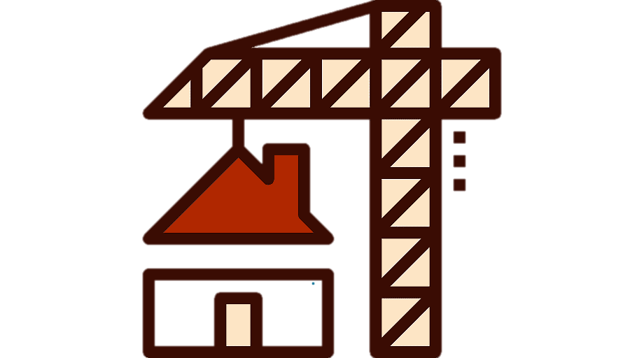
INTERPRETACIÓN DE PLANOS DE ESTRUCTURA DE VIVIENDAS DE ALBAÑILERÍA CONFINADA
Sesión 1: Detalles de plano de cimentación
Especificaciones técnicas
CRITERIOS DE DISEÑO ESTRUCTURAL
CALIDAD
DE LOS MATERIALES

Slide 29
INTERPRETACIÓN DE PLANOS DE ESTRUCTURA DE VIVIENDAS DE ALBAÑILERÍA CONFINADA
Sesión 1: Detalles de plano de cimentación
Especificaciones técnicas
CRITERIOS DE DISEÑO ESTRUCTURAL
A.- Códigos y Estándares utilizados
- Norma Técnica Peruana E-020, relacionado a cargas de los elementos que conforma la edificación.
- Norma Técnica Peruana E-030, relacionado a Diseño Sismorresistente
- Norma Técnica Peruana E-050, relacionado a Suelos y Cimentaciones
- Norma Técnica Peruana E-060, relacionado a Concreto Armado
- Norma Técnica Peruana E-070, relacionado a Albañilería
Referencia el Reglamento Nacional de Edificaciones “RNE”
CARGAS DE DISEÑO
1.0 Sobrecarga Viva (Piso típico)
2.0 Peso propio de loza maciza: h=0.14 | 336 kg/cm2
3.0 Peso de acabados | 100 kg/cm2
4.0 Peso de tabiquería | 100 kg/cm2

Slide 30


INTERPRETACIÓN DE PLANOS DE ESTRUCTURA DE VIVIENDAS DE ALBAÑILERÍA CONFINADA
Sesión 1: Detalles de plano de cimentación
Especificaciones técnicas
Resistencia del concreto armado
Vigas de cimentación | f´c= 210 kg/cm2
Columnas, vigas y losas | f´c= 210 kg/cm2
CONCRETO
Resistencia del concreto armado
Falsa zapata, falso cimiento | f´c= 100 kg/cm2 + 30%PG
Cimiento corrido | f´c= 100 kg/cm2 + 30%PG
Sobrecimiento | f´c= 140 kg/cm2 + 30%PM
Veredas y rampas | f´c= 175 kg/cm2
CALIDAD
DE LOS MATERIALES
ACERO DE REFUERZO
Esfuerzo a la fluencia | fy= 400 kg/cm2

Slide 31


INTERPRETACIÓN DE PLANOS DE ESTRUCTURA DE VIVIENDAS DE ALBAÑILERÍA CONFINADA
Sesión 1: Detalles de plano de cimentación
Especificaciones técnicas
Para todas las estructuras de
Concreto simple y armado en contacto con el terreno – resto de estructuras | Portland Tipo I
CEMENTO
CALIDAD
DE LOS MATERIALES
Resistencia del concreto armado
Los ladrillos podrán ser de concreto, arcilla o sillico calcáreo, deberán clasificar como mínimo con el tipo IV según la NTP E070.
Mortero 1:4 | 1:4 (CEMENTO:ARENA)
Albañilería | f´m = 45 kg/cm2
ALBAÑILERÍA

Slide 32
INTERPRETACIÓN DE PLANOS DE ESTRUCTURA DE VIVIENDAS DE ALBAÑILERÍA CONFINADA
Sesión 1: Detalles de plano de cimentación
Detalles del plano de cimentación

Slide 33
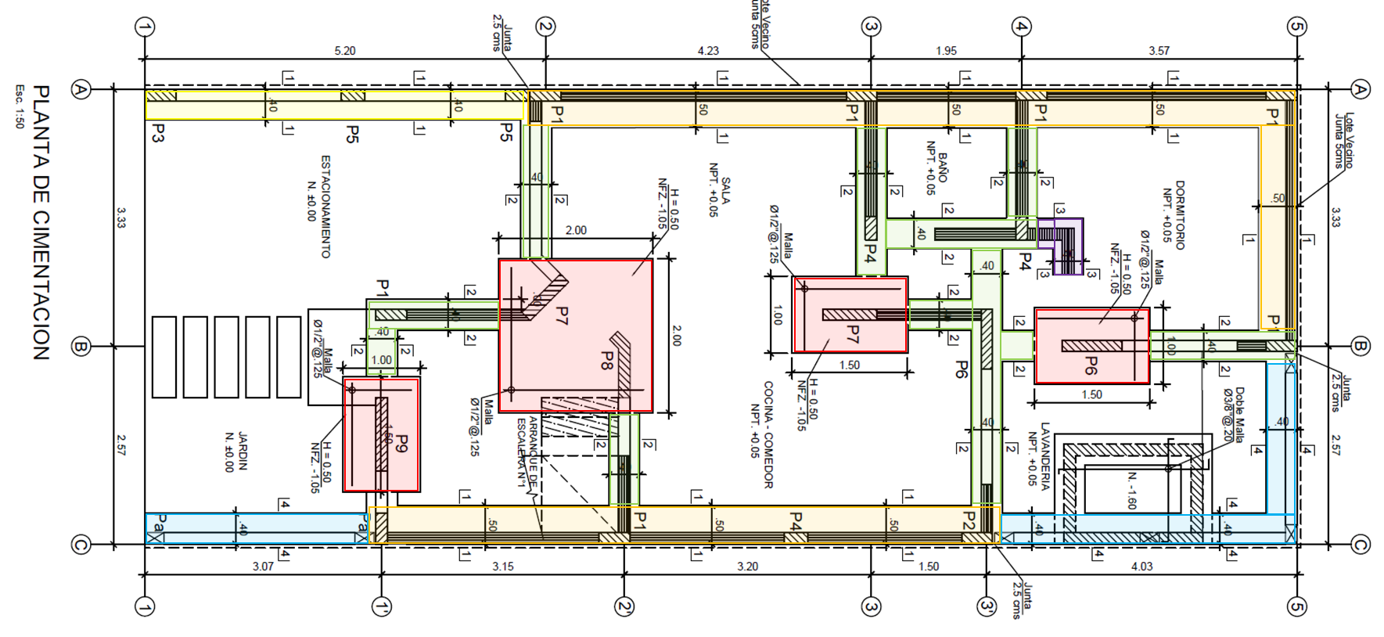
INTERPRETACIÓN DE PLANOS DE ESTRUCTURA DE VIVIENDAS DE ALBAÑILERÍA CONFINADA
Sesión 1: Detalles de plano de cimentación
Plano de detalles de la cimentación
Plano estructural
Elaborado por el ingeniero civil
Escala 1:50
Interpretado por el maestro de obra
Uso de escalímetro, regla o wincha
Notes:
Los participantes deben revisar los planos para que puedan comprender mejor la información técnica y tengan mejor visualización

Slide 34
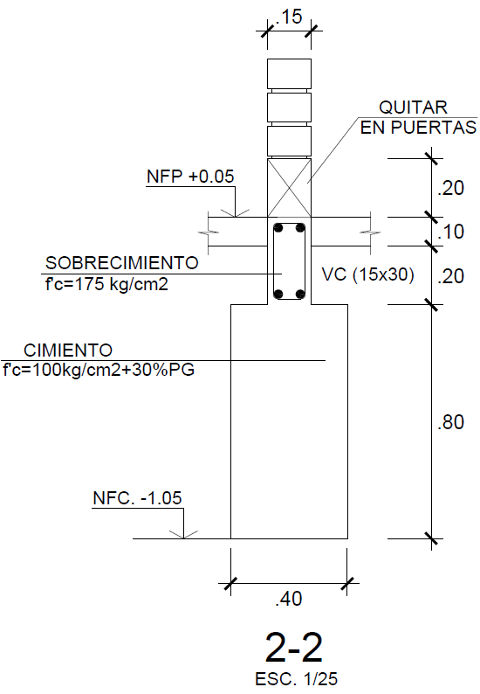
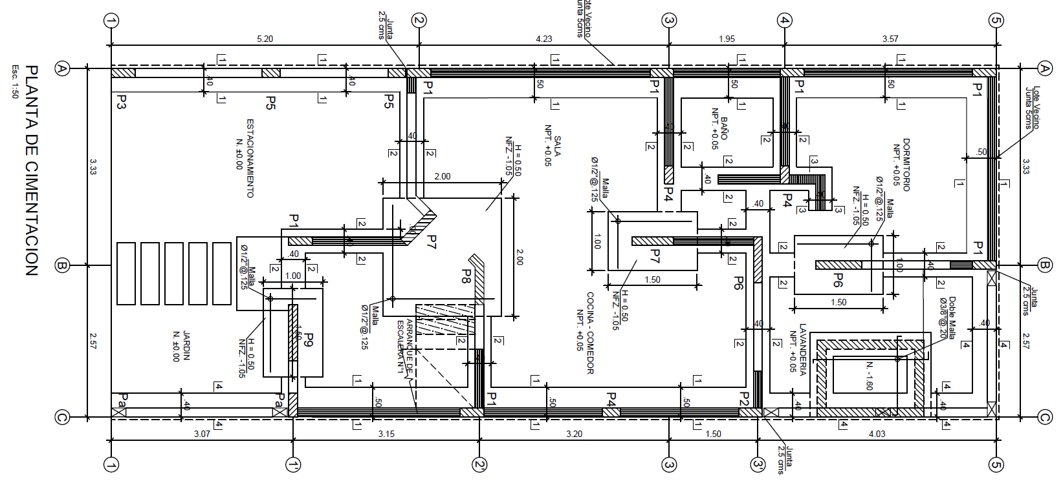
INTERPRETACIÓN DE PLANOS DE ESTRUCTURA DE VIVIENDAS DE ALBAÑILERÍA CONFINADA
Sesión 1: Detalles de plano de cimentación
Identificación cimiento corrido corte 1-1
Detalle de cimiento
central
Notes:
El grafico a la derecha muestra el detalle de corte 1-1 del cimiento perimetral del plano de planta

Slide 35
INTERPRETACIÓN DE PLANOS DE ESTRUCTURA DE VIVIENDAS DE ALBAÑILERÍA CONFINADA
Sesión 1: Detalles de plano de cimentación
Identificación cimiento corrido corte 2-2
Detalle de cimiento
central
Notes:
El grafico a la derecha muestra el detalle de corte 2-2 del cimiento central del plano de planta

Slide 36
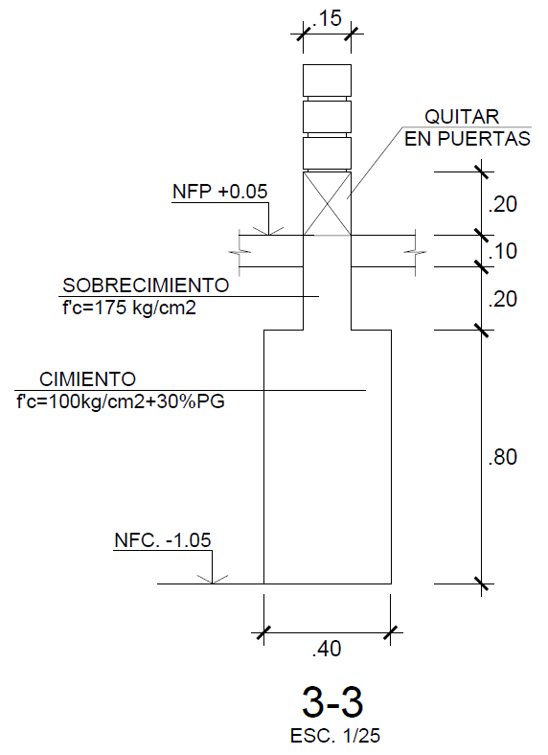
INTERPRETACIÓN DE PLANOS DE ESTRUCTURA DE VIVIENDAS DE ALBAÑILERÍA CONFINADA
Sesión 1: Detalles de plano de cimentación
Identificación cimiento corrido corte 3-3
Detalle de cimiento
central
Notes:
El grafico a la derecha muestra el detalle de corte 3-3 del cimiento central del plano de planta

Slide 37
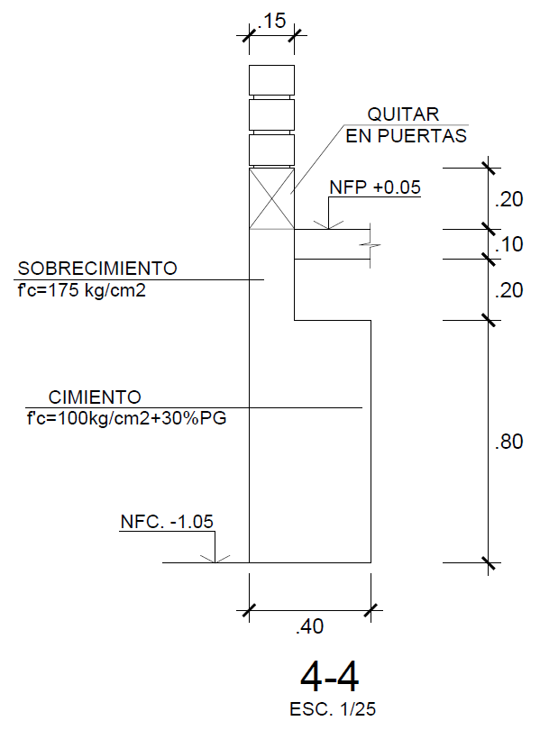
INTERPRETACIÓN DE PLANOS DE ESTRUCTURA DE VIVIENDAS DE ALBAÑILERÍA CONFINADA
Sesión 1: Detalles de plano de cimentación
Identificación cimiento corrido corte 4-4
Detalle de cimiento
central
Notes:
El grafico a la derecha muestra el detalle de corte 4-4 del cimiento perimetral del plano de planta

Slide 38
INTERPRETACIÓN DE PLANOS DE ESTRUCTURA DE VIVIENDAS DE ALBAÑILERÍA CONFINADA
Sesión 1: Detalles de plano de cimentación
Identificación de zapatas
Zapatas
Notes:
Zapatas de diferentes dimensiones

Slide 39
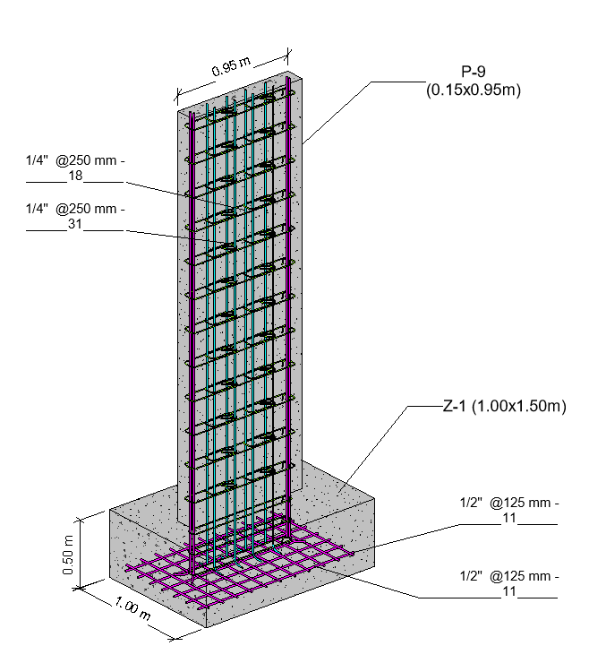
INTERPRETACIÓN DE PLANOS DE ESTRUCTURA DE VIVIENDAS DE ALBAÑILERÍA CONFINADA
Sesión 1: Detalles de plano de cimentación
Identificación de zapatas aisladas
Notes:
Zapatas aisladas están dentro del área del terreno

Slide 40
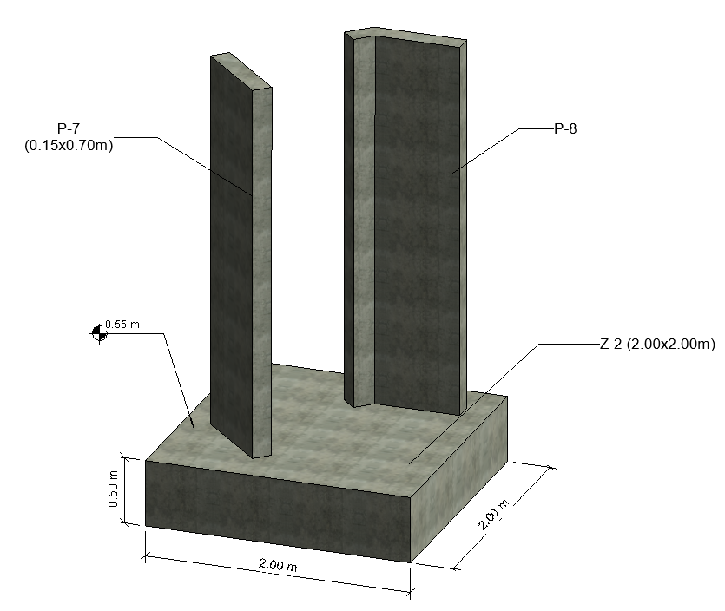
INTERPRETACIÓN DE PLANOS DE ESTRUCTURA DE VIVIENDAS DE ALBAÑILERÍA CONFINADA
Sesión 1: Detalles de plano de cimentación
Identificación de zapata combinada
Notes:
Zapata combinada es cuando una zapata sirve para 2 columnas

Slide 41
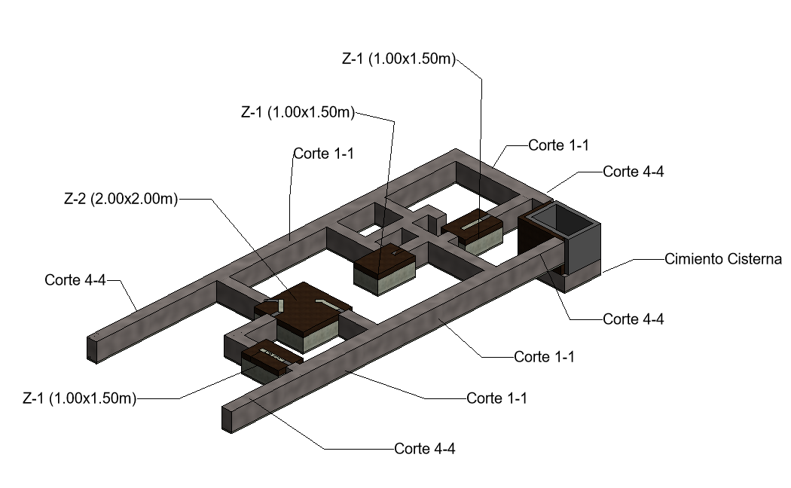
INTERPRETACIÓN DE PLANOS DE ESTRUCTURA DE VIVIENDAS DE ALBAÑILERÍA CONFINADA
Sesión 1: Detalles de plano de cimentación
Configuración de la cimentación en 3D
Notes:
Vista en 3D de los cimientos corridos

Slide 42
INTERPRETACIÓN DE PLANOS DE ESTRUCTURA DE VIVIENDAS DE ALBAÑILERÍA CONFINADA
SESIÓN N° 02
DETALLES DE PLANO DE MUROS DE ALBAÑILERÍA Y COLUMNAS

Slide 43
INTERPRETACIÓN DE PLANOS DE ESTRUCTURA DE VIVIENDAS DE ALBAÑILERÍA CONFINADA
Sesión 2: Detalles de plano de muros de albañilería y columnas
¿Qué observas en las siguientes imágenes?
Notes:
Explicar la actividad

Slide 44
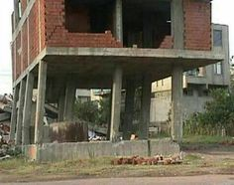
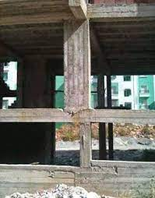
INTERPRETACIÓN DE PLANOS DE ESTRUCTURA DE VIVIENDAS DE ALBAÑILERÍA CONFINADA
Sesión 2: Detalles de plano de muros de albañilería y columnas
Columna de mayor sección
Columna de menor sección
Columnas
Notes:
Proceso constructivo inadecuado del segundo nivel.
Debido a la carga del segundo nivel las columnas no soportan el peso por lo que sufren una deformación.
Guía del participante:25

Slide 45
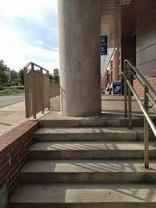
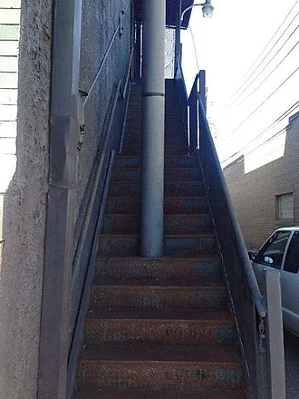
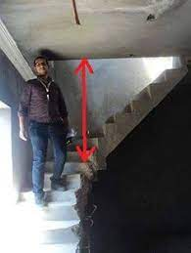
INTERPRETACIÓN DE PLANOS DE ESTRUCTURA DE VIVIENDAS DE ALBAÑILERÍA CONFINADA
Sesión 2: Detalles de plano de muros de albañilería y columnas
Notes:
Mala ubicación de columnas en escaleras.
Mal diseño de altura de techo y escalera
Guía del participante:25

Slide 46
INTERPRETACIÓN DE PLANOS DE ESTRUCTURA DE VIVIENDAS DE ALBAÑILERÍA CONFINADA
Sesión 2: Detalles de plano de muros de albañilería y columnas
Trabajo Grupal
Notes:
Explicar la actividad

Slide 47
INTERPRETACIÓN DE PLANOS DE ESTRUCTURA DE VIVIENDAS DE ALBAÑILERÍA CONFINADA
Sesión 2: Detalles de plano de muros de albañilería y columnas
Trabajo Grupal: Interpretando planos de muros de albañilería y columnas
Materiales:
Maleta Construya
1 Plano de detalle de muro y columna en A2
1 caja de colores
1 escalímetro
2 hojas A4 en blanco.
Plano
Guía del Participante Pg. 26
Notes:
El participante deberá registrar los datos observados en la Guía del participante: página 26

Slide 48
INTERPRETACIÓN DE PLANOS DE ESTRUCTURA DE VIVIENDAS DE ALBAÑILERÍA CONFINADA
Sesión 2: Detalles de plano de muros de albañilería y columnas
Trabajo Grupal: Interpretando planos de muros de albañilería y columnas
Actividades:
Revisar el plano e identificar:
La configuración de los muros según sea la conexión muro-columna: dentado o a ras.
Los tipos y dimensiones de columnas de la vivienda.
La configuración de la armadura, zonas de confinamiento y empalmes por traslape.
Las especificaciones técnicas de los elementos de los muros y columnas.
90 minutos
Responder:
¿Qué tipos de ladrillos han considerado para los muros portantes?
Notes:
El participante deberá registrar los datos observados en la Guía del participante: página 26
El facilitador debe monitorear a cada grupo y verificar los avances.
Promover el debate grupal
Formular preguntas y escribir las respuestas de los participantes.

Slide 49
INTERPRETACIÓN DE PLANOS DE ESTRUCTURA DE VIVIENDAS DE ALBAÑILERÍA CONFINADA
Sesión 2: Detalles de plano de muros de albañilería y columnas
Notes:
Plano de planta de estructuras, muestra los muros y cuadro de columnas

Slide 50
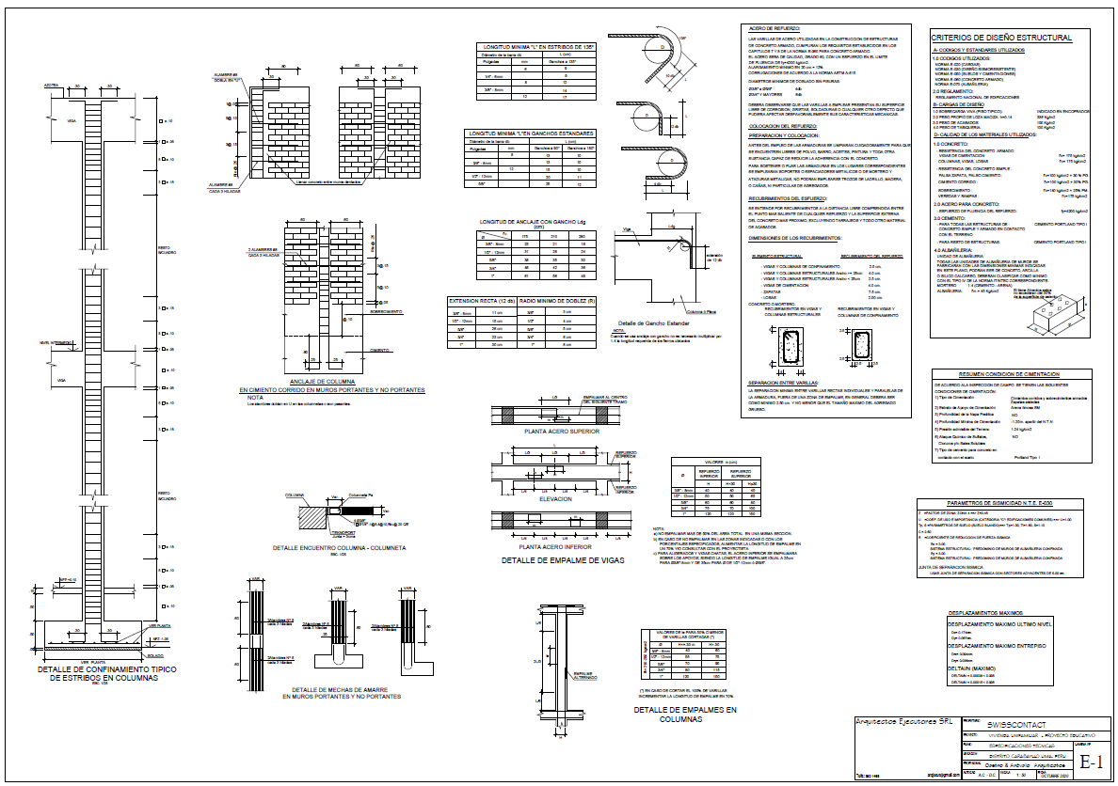
INTERPRETACIÓN DE PLANOS DE ESTRUCTURA DE VIVIENDAS DE ALBAÑILERÍA CONFINADA
Sesión 2: Detalles de plano de muros de albañilería y columnas
Notes:
Plano de detalles

Slide 51
INTERPRETACIÓN DE PLANOS DE ESTRUCTURA DE VIVIENDAS DE ALBAÑILERÍA CONFINADA
Sesión 2: Detalles de plano de muros de albañilería y columnas
Detalles del muro de albañilería

Slide 52
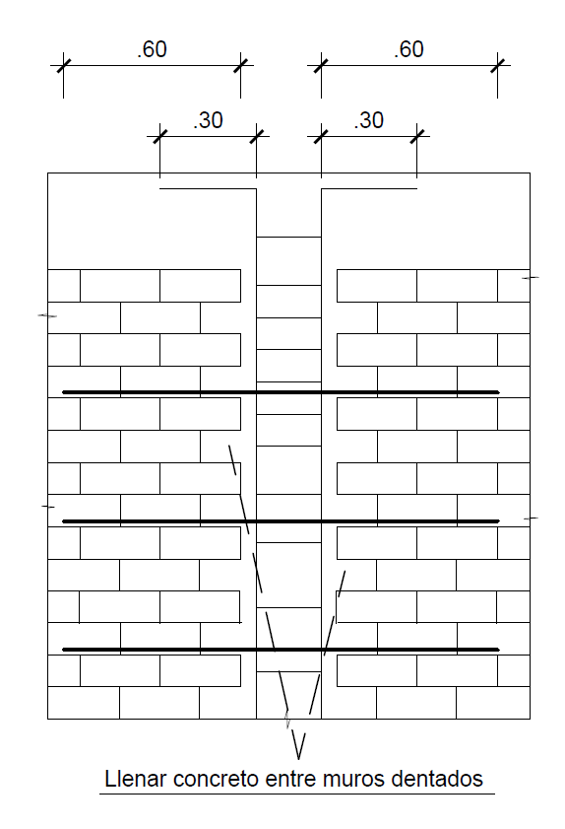
INTERPRETACIÓN DE PLANOS DE ESTRUCTURA DE VIVIENDAS DE ALBAÑILERÍA CONFINADA
Sesión 2: Detalles de plano de muros de albañilería y columnas
Muros de albañilería
En los planos encontrarás los detalles del tipo de conexión que tienen los muros portantes.
Conexiones a RAS o DENTADO.
Dentando, diente de 5 cm en el muro de soga
Reforzado con mechas de alambre N°8 que amarran a muro-columna-muro
La longitud del fierro en los muros es de 60 cm
La columna es el ancho del mismo muro (verificar el plano de planta).
3
5cm
¿Qué tipo de conexión de muro observas?
1
2
4
Notes:
Explicar que el plano especifica que se haga una conexión MURO-COLUMNA de manera dentada y con mochetas de aceros.

Slide 53
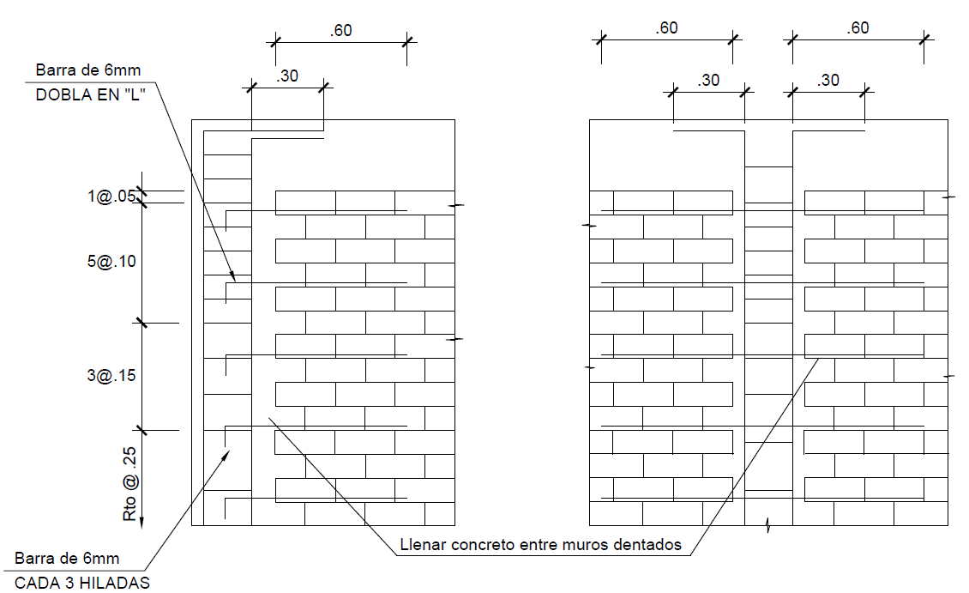
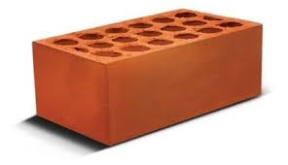
INTERPRETACIÓN DE PLANOS DE ESTRUCTURA DE VIVIENDAS DE ALBAÑILERÍA CONFINADA
Sesión 2: Detalles de plano de muros de albañilería y columnas
Identificación del muro portante
9 cm
13 cm
24 cm
Notes:
Explicar brevemente que en este caso se aplican los 2 tipos de conexión, la conexión dentado y a la conexión a ras.
Conexión dentada, muestra que el muro tiene los dientes en ambos lados
Conexión dentada con una columna en una esquina
Conexión a ras no tendría diente en contacto con la columna

Slide 54
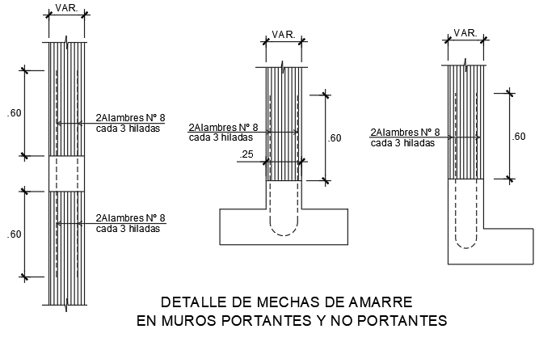
INTERPRETACIÓN DE PLANOS DE ESTRUCTURA DE VIVIENDAS DE ALBAÑILERÍA CONFINADA
Sesión 2: Detalles de plano de muros de albañilería y columnas
Muros de albañilería con conexión a columna
Muro-columna-Muro
Muro-columna central
Muro-columna esquinera
Notes:
Explicar la conexión Muro-Columna, según sea su ubicación.

Slide 55
INTERPRETACIÓN DE PLANOS DE ESTRUCTURA DE VIVIENDAS DE ALBAÑILERÍA CONFINADA
Sesión 2: Detalles de plano de muros de albañilería y columnas
Detalles de columnas

Slide 56
INTERPRETACIÓN DE PLANOS DE ESTRUCTURA DE VIVIENDAS DE ALBAÑILERÍA CONFINADA
Sesión 2: Detalles de plano de muros de albañilería y columnas
Identificación de los tipos de columnas
Notes:
Con la participación de los asistentes encontrar las diferentes tipo de columnas y placas.
Lo resaltado en color rojo son columnas de diferentes secciones

Slide 57
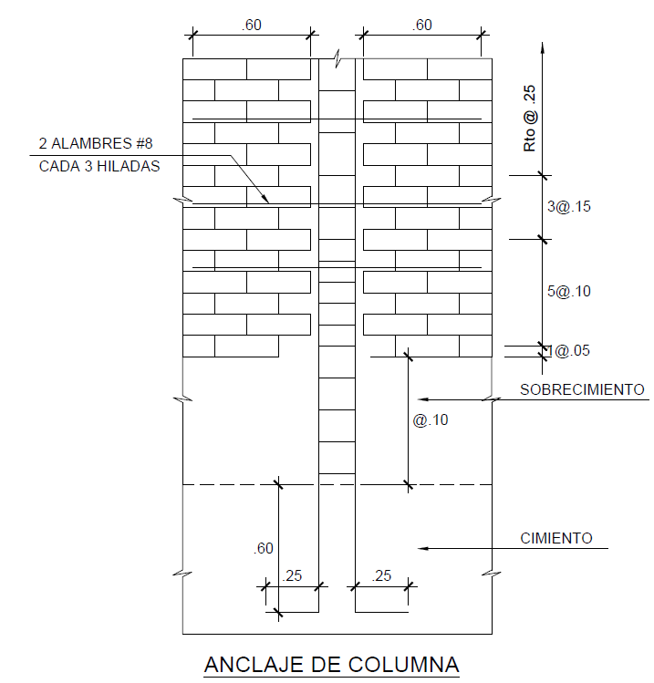
INTERPRETACIÓN DE PLANOS DE ESTRUCTURA DE VIVIENDAS DE ALBAÑILERÍA CONFINADA
Sesión 2: Detalles de plano de muros de albañilería y columnas
Identificación de columna tipo P1
Detalle de columnas que se anclan en cimiento corrido
Notes:
Desarrollar un ejemplo, haciendo las siguientes preguntas
¿Las columnas tipo P1, sobre que tipo de cimentación se ancla? (Respuesta, sobre el cimiento corrido).
Cabe resaltar que para determinar columna en el plano se utiliza la letra “C” y cuando se habla de placas, se usa la letra “P”. En este caso se ha denominado la letra “P” para columna.
- El confinamiento del muro es ¿a Ras? ¿Dentado? O la ¿combinación de a Ras y Dentado?
- Verifica la distribución de estribos y cuántos hay.
Los participantes deben revisar los planos para que puedan comprender mejor la información técnica y tengan mejor visualización

Slide 58
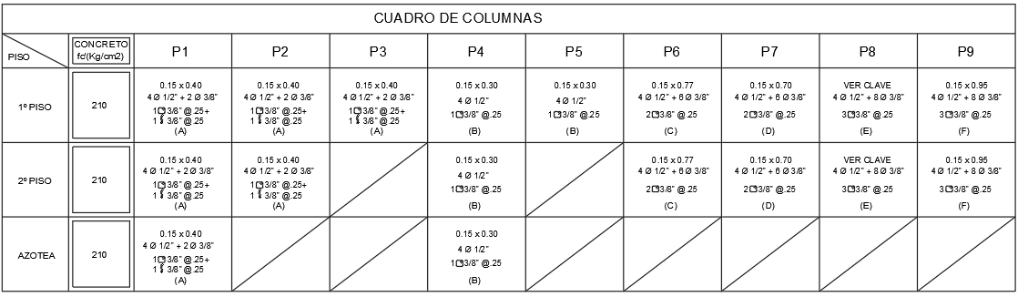
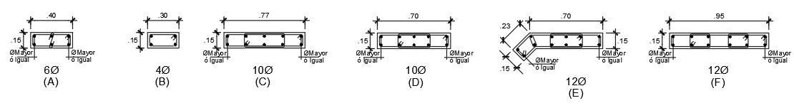
INTERPRETACIÓN DE PLANOS DE ESTRUCTURA DE VIVIENDAS DE ALBAÑILERÍA CONFINADA
Sesión 2: Detalles de plano de muros de albañilería y columnas
Identificación de dimensiones de la sección y cantidad de aceros
Notes:
Explicar que cada plano tiene su propio cuadro de columnas, donde se encontrará información de cantidad de acero de refuerzo longitudinal y transversal (estribos) y dimensiones de las secciones de las columnas. Por ejemplo, la columna P1 tiene una sección de 0.15x0.40m conformada por 4 aceros de diámetro ½” + 2 aceros de diámetro 3/8”, siendo estos aceros de refuerzo longitudinal y estribos de diámetro de 3/8” distribuidos 1@ 5 cm, 4@ 10 cm, el resto a 25 cm.
Los participantes deben revisar los planos para que puedan comprender mejor la información técnica y tengan mejor visualización

Slide 59
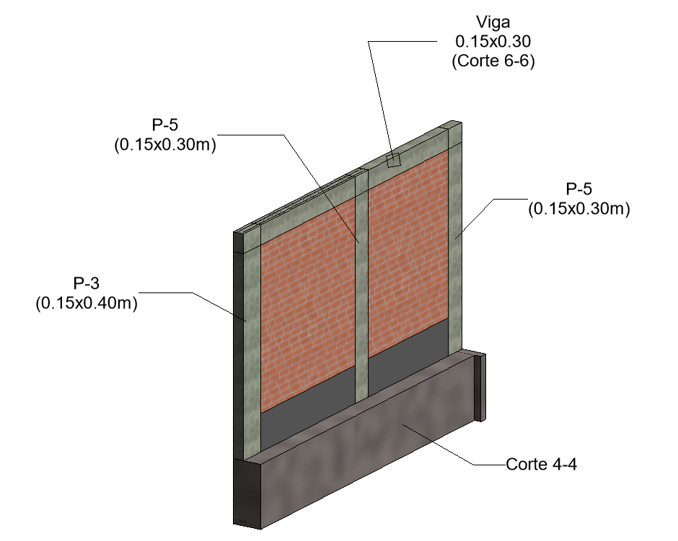
INTERPRETACIÓN DE PLANOS DE ESTRUCTURA DE VIVIENDAS DE ALBAÑILERÍA CONFINADA
Sesión 2: Detalles de plano de muros de albañilería y columnas
Identificación columnas en el eje 2-4 en 3D
Viga de confinamiento
P1 0.15x0.40m
P1 0.15x0.40m
P1 0.15x0.40m
Corte 1-1
Notes:
Explicar que las columnas entre los 2-4 se muestran en 3D de acuerdo a la imagen.

Slide 60
INTERPRETACIÓN DE PLANOS DE ESTRUCTURA DE VIVIENDAS DE ALBAÑILERÍA CONFINADA
Sesión 2: Detalles de plano de muros de albañilería y columnas
Identificación columnas en el eje 2-4 en 3D
Notes:
Explicar que las columnas entre los 2-4 se muestran en 3D de acuerdo a la imagen.
Los participantes deben revisar los planos para que puedan comprender mejor la información técnica y tengan mejor visualización

Slide 61
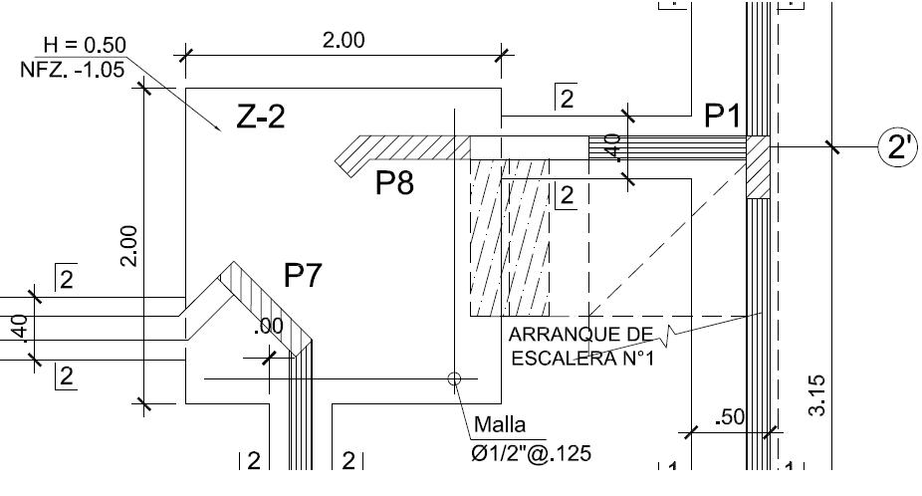
INTERPRETACIÓN DE PLANOS DE ESTRUCTURA DE VIVIENDAS DE ALBAÑILERÍA CONFINADA
Sesión 2: Detalles de plano de muros de albañilería y columnas
Identificación de columna tipo P7 y P8
Detalle de columnas que se anclan en una zapata combinada
Notes:
Desarrollar un ejemplo, haciendo las siguientes preguntas
¿Las columnas tipo P7 y P8, sobre que tipo de cimentación se ancla? (sobre la zapata tipo 2).
Verifica la distribución de estribos y cuántos hay en la siguiente lámina.

Slide 62
INTERPRETACIÓN DE PLANOS DE ESTRUCTURA DE VIVIENDAS DE ALBAÑILERÍA CONFINADA
Sesión 2: Detalles de plano de muros de albañilería y columnas
Identificación de columna tipo P7 y P8
Notes:
Desarrollar un ejemplo, haciendo las siguientes preguntas
¿Las columnas tipo P7 y P8, sobre que tipo de cimentación se ancla? (sobre la zapata tipo 2).
Verifica la distribución de estribos y cuántos hay en la siguiente lámina.

Slide 63
INTERPRETACIÓN DE PLANOS DE ESTRUCTURA DE VIVIENDAS DE ALBAÑILERÍA CONFINADA
Sesión 2: Detalles de plano de muros de albañilería y columnas
Identificación de dimensiones de la sección y cantidad de aceros
Notes:
Explicar que cada plano tiene su propio cuadro de columnas, donde se encontrará información de cantidad de acero de refuerzo longitudinal y transversal (estribos) y dimensiones de las secciones de las columnas tipo P7 y P8. Por ejemplo, la columna P7 tiene una sección de 0.15x0.70m conformada por 4 aceros de diámetro ½” + 2 aceros de diámetro 3/8”, siendo estos aceros de refuerzo longitudinal y estribos de diámetro de 3/8” distribuidos 1 a 25 cm para los 2 pisos de la edificación.

Slide 64
INTERPRETACIÓN DE PLANOS DE ESTRUCTURA DE VIVIENDAS DE ALBAÑILERÍA CONFINADA
Sesión 2: Detalles de plano de muros de albañilería y columnas
Identificación de columnas en el eje 2-2’ en 3D
Notes:
Explicar que las columnas tipo P7 y P8 se apoyan sobre una zapata combinada, como se ven en la imagen 3D ubicadas entre los ejes 2-2´

Slide 65
INTERPRETACIÓN DE PLANOS DE ESTRUCTURA DE VIVIENDAS DE ALBAÑILERÍA CONFINADA
Sesión 2: Detalles de plano de muros de albañilería y columnas
Identificación de columnas en el eje 2-2’ en 3D
Notes:
Explicar que las columnas tipo P7 y P8 se apoyan sobre una zapata combinada, como se ven en la imagen 3D ubicadas entre los ejes 2-2´

Slide 66
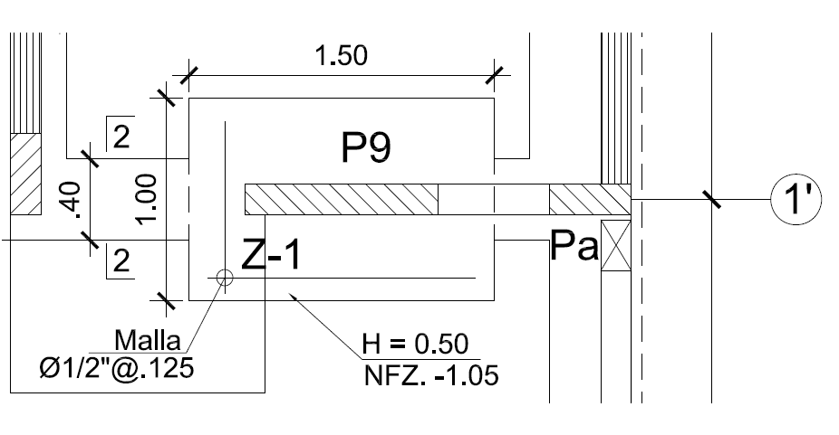
INTERPRETACIÓN DE PLANOS DE ESTRUCTURA DE VIVIENDAS DE ALBAÑILERÍA CONFINADA
Sesión 2: Detalles de plano de muros de albañilería y columnas
Identificación de columna tipo P7 y P8
Detalle de columnas que se anclan en zapata aislada
Notes:
¿Las columnas tipo P, sobre que tipo de cimentación se ancla? (sobre la zapata tipo 1).
Verifica la distribución de estribos y cuántos hay en la siguiente lámina.

Slide 67
INTERPRETACIÓN DE PLANOS DE ESTRUCTURA DE VIVIENDAS DE ALBAÑILERÍA CONFINADA
Sesión 2: Detalles de plano de muros de albañilería y columnas
Identificación de columna tipo P7 y P8

Slide 68
INTERPRETACIÓN DE PLANOS DE ESTRUCTURA DE VIVIENDAS DE ALBAÑILERÍA CONFINADA
Sesión 2: Detalles de plano de muros de albañilería y columnas
Identificación de dimensiones de la sección y cantidad de aceros
Notes:
Explicar que cada plano tiene su propio cuadro de columnas, donde se encontrará información de cantidad de acero de refuerzo longitudinal y transversal (estribos) y dimensiones de las secciones de las columnas tipo P7 y P8. Por ejemplo, la columna P9 tiene una sección de 0.15x0.95m conformada por 4 aceros de diámetro ½” + 8 aceros de diámetro 3/8”, siendo estos aceros de refuerzo longitudinal y estribos de diámetro de 3/8” distribuidos 1@ 5cm, 4@ 10 cm, el resto a 25 cm para los 2 pisos de la edificación.

Slide 69
INTERPRETACIÓN DE PLANOS DE ESTRUCTURA DE VIVIENDAS DE ALBAÑILERÍA CONFINADA
Sesión 2: Detalles de plano de muros de albañilería y columnas
Identificación columnas en el eje 2-1´ en 3D
Notes:
Explicar que las columnas tipo P9 como se ven en la imagen 3D ubicadas entre los ejes 2-1´

Slide 70
INTERPRETACIÓN DE PLANOS DE ESTRUCTURA DE VIVIENDAS DE ALBAÑILERÍA CONFINADA
Sesión 2: Detalles de plano de muros de albañilería y columnas
Identificación columnas en el eje 2-1´ en 3D

Slide 71
INTERPRETACIÓN DE PLANOS DE ESTRUCTURA DE VIVIENDAS DE ALBAÑILERÍA CONFINADA
Sesión 2: Detalles de plano de muros de albañilería y columnas
Identificación de detalles de dimensiones
Notes:
Explicar como se interpreta este cuadro de columnas, Señalar cada tipo de columna o placas con su respectivo detalle de sección. Por ejemplo, las columnas P1, P2, y P3 tienen la misma sección de columna, cantidad de aceros de refuerzo y estribos, sin embargo se debe mencionar la diferencia es porque el P1 acaba en el tercer piso, P2 acaba en el segundo piso y P3 acaba en el primer piso (la lamina esta con animación).

Slide 72
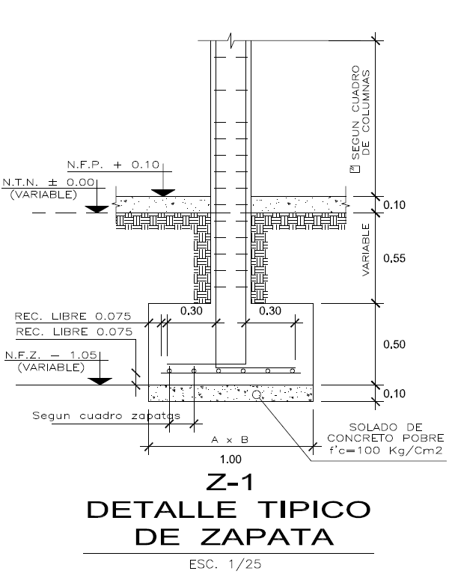
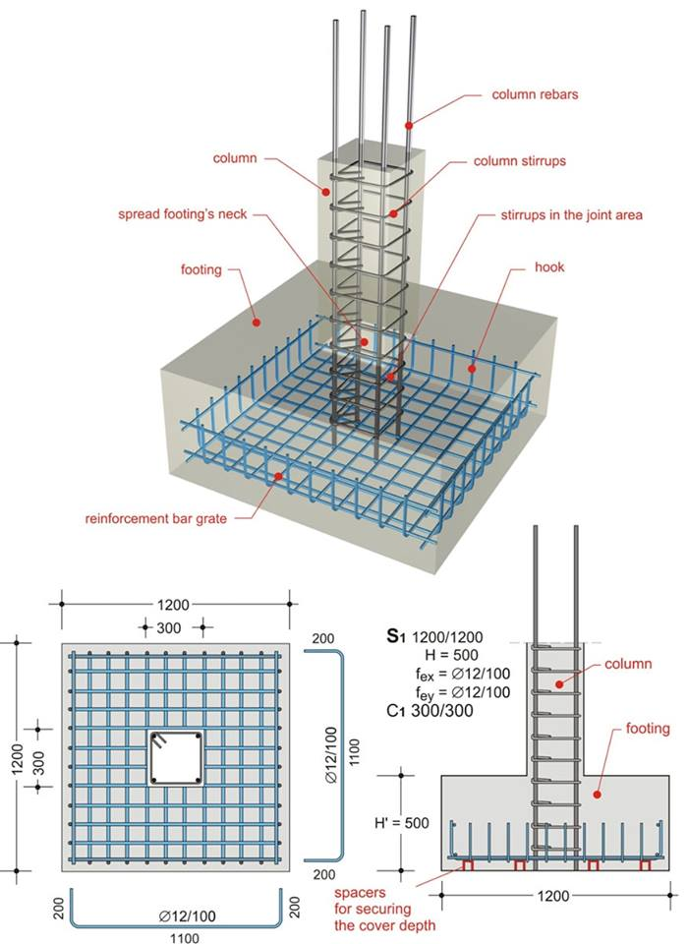
INTERPRETACIÓN DE PLANOS DE ESTRUCTURA DE VIVIENDAS DE ALBAÑILERÍA CONFINADA
Sesión 2: Detalles de plano de muros de albañilería y columnas
Anclaje de columna en cimiento corrido y zapata
RECUBRIMIENTO
Notes:
Explicar brevemente cómo debe quedar la configuración de la cimentación en 3D y sus niveles.

Slide 73
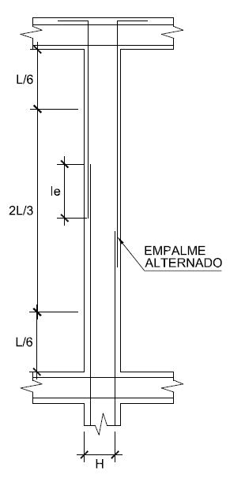
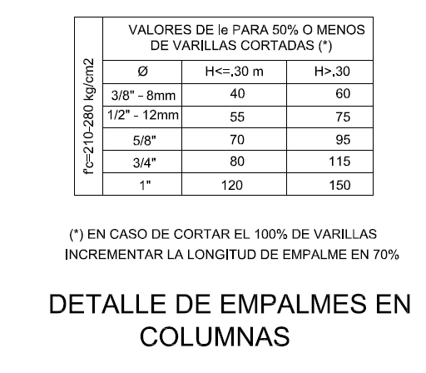
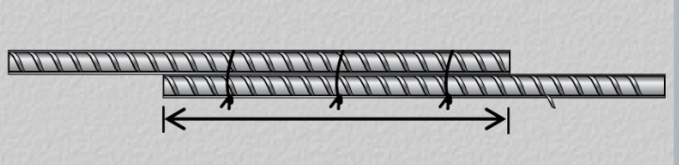
INTERPRETACIÓN DE PLANOS DE ESTRUCTURA DE VIVIENDAS DE ALBAÑILERÍA CONFINADA
Sesión 2: Detalles de plano de muros de albañilería y columnas
Detalle de empalmes en columnas
Notes:
Asimismo, se encontrará detalles como:
- Ubicación de la zona de empalmes por traslapes
- Longitud de empalme de acuerdo al diámetro del acero de refuerzo longitudinal a empalmar, como se muestra en el cuadro.
Recuerda,
Los empalmes por traslapes se deben realizar a partir del segundo piso
Deberán ser alternados, es decir que si son 4 aceros longitudinales, 2 de ellos se empalman en una zona y 2 de ellos se empalman por debajo o por encima de los 2 primeros

Slide 74
INTERPRETACIÓN DE PLANOS DE ESTRUCTURA DE VIVIENDAS DE ALBAÑILERÍA CONFINADA
SESIÓN N° 03
DETALLES DE PLANO DE VIGAS, LOSA ALIGERADA Y ESCALERA

Slide 75
INTERPRETACIÓN DE PLANOS DE ESTRUCTURA DE VIVIENDAS DE ALBAÑILERÍA CONFINADA
Sesión 3: Detalles de plano de vigas, losa aligerada y escalera
¿Qué malas prácticas identificas en las imágenes?
Notes:
Guía del participante pg. 26

Slide 76
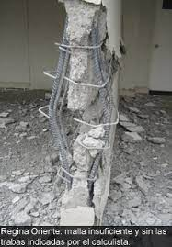
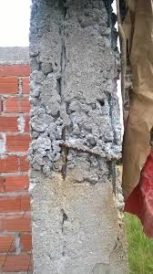
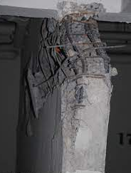
INTERPRETACIÓN DE PLANOS DE ESTRUCTURA DE VIVIENDAS DE ALBAÑILERÍA CONFINADA
Sesión 3: Detalles de plano de vigas, losa aligerada y escalera
Notes:
Consecuencia por la falta de estribos ante un sismo y mala dosificación de concreto
Guía del participante: pg 27

Slide 77
INTERPRETACIÓN DE PLANOS DE ESTRUCTURA DE VIVIENDAS DE ALBAÑILERÍA CONFINADA
Sesión 3: Detalles de plano de vigas, losa aligerada y escalera
Trabajo grupal

Slide 78
INTERPRETACIÓN DE PLANOS DE ESTRUCTURA DE VIVIENDAS DE ALBAÑILERÍA CONFINADA
Sesión 3: Detalles de plano de vigas, losa aligerada y escalera
Trabajo Grupal: Interpretando planos de vigas
Materiales:
Maleta Construya
1 plano de detalle de viga en A2
1 caja de colores
1 escalímetro
2 hojas A4 en blanco.
Plano
Guía del Participante Pg. 28
Notes:
Guía del participante pg. 28

Slide 79
INTERPRETACIÓN DE PLANOS DE ESTRUCTURA DE VIVIENDAS DE ALBAÑILERÍA CONFINADA
Sesión 3: Detalles de plano de vigas, losa aligerada y escalera
Trabajo Grupal: Interpretando planos de vigas
Actividades:
Observar el plano e identificar:
La configuración y los tipos de la viga que lo conforman.
Las dimensiones y los niveles de los tipos de viga.
Las especificaciones técnicas de los elementos que la conforman, como tipo de cemento, resistencia de concreto, entre otros.
Responder:
¿Qué consideraciones tuviste para armar la viga?
¿Dónde ubicaste las zonas de confinamiento de las vigas en el plano de estructura?
Guía del Participante Pg. 28
90 minutos
Notes:
Se presenta la práctica dirigida. El objetivo es, que el participante resuelva las actividades planteadas, con los materiales obtenidos.
Preguntas relacionadas a realizar en plenaria:
Usualmente en obra, como realizas la construcción de la viga
a que distancias colocas los estribos
Promover el debate grupal
Formular preguntas y escribir las respuestas de los participantes.

Slide 80
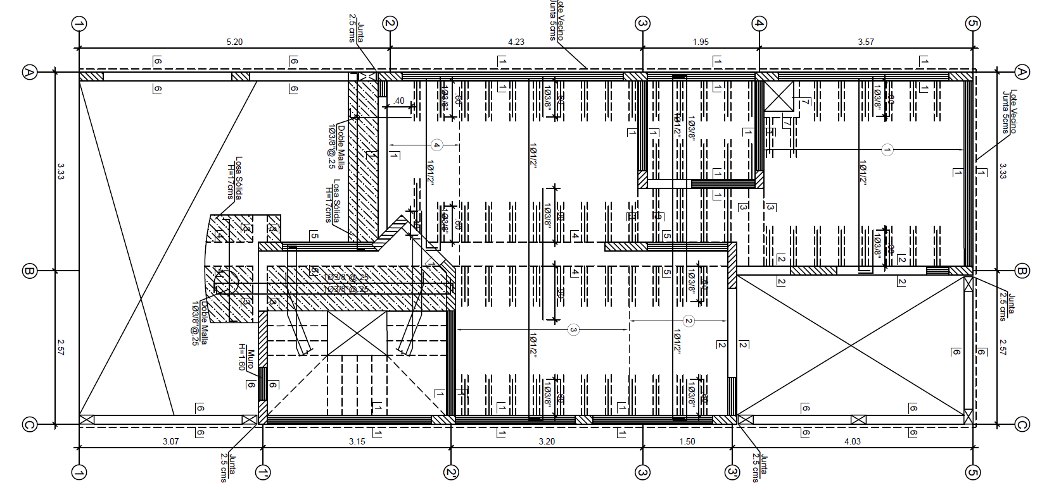
INTERPRETACIÓN DE PLANOS DE ESTRUCTURA DE VIVIENDAS DE ALBAÑILERÍA CONFINADA
Sesión 3: Detalles de plano de vigas, losa aligerada y escalera
Trabajo Grupal: Interpretando planos de vigas
|
Notes:
Plano de planta de losa aligerada, muestra las vigas de diferente dimensión.

Slide 81
INTERPRETACIÓN DE PLANOS DE ESTRUCTURA DE VIVIENDAS DE ALBAÑILERÍA CONFINADA
Sesión 3: Detalles de plano de vigas, losa aligerada y escalera
Detalles de plano de vigas

Slide 82

INTERPRETACIÓN DE PLANOS DE ESTRUCTURA DE VIVIENDAS DE ALBAÑILERÍA CONFINADA
Sesión 3: Detalles de plano de vigas, losa aligerada y escalera
Notes:
Detalle de diferentes dimensiones de vigas, con su corte al lado derecho donde muestra las secciones de cada uno.

Slide 83
INTERPRETACIÓN DE PLANOS DE ESTRUCTURA DE VIVIENDAS DE ALBAÑILERÍA CONFINADA
Sesión 3: Detalles de plano de vigas, losa aligerada y escalera
|
Notes:
El plano de una losa aligerada, el cual se indica la ubicación de las vigas

Slide 84
INTERPRETACIÓN DE PLANOS DE ESTRUCTURA DE VIVIENDAS DE ALBAÑILERÍA CONFINADA
Sesión 3: Detalles de plano de vigas, losa aligerada y escalera
Identificación de viga con corte 1-1
Notes:
Todas se refieren al corte 1-1

Slide 85

INTERPRETACIÓN DE PLANOS DE ESTRUCTURA DE VIVIENDAS DE ALBAÑILERÍA CONFINADA
Sesión 3: Detalles de plano de vigas, losa aligerada y escalera
Identificación de dimensiones de la sección y cantidad de aceros
Notes:
Explicar que cada plano tiene su propio cuadro de vigas donde se encontrará información de cantidad de acero de refuerzo longitudinal y transversal (estribos) y dimensiones de las secciones de las vigas. Por ejemplo, la vigas de corte 1-1 tiene una sección de 0.15x0.40m conformada por 4 aceros de diámetro ½”, siendo estos aceros de refuerzo longitudinal y estribos de diámetro de 3/8”.

Slide 86
INTERPRETACIÓN DE PLANOS DE ESTRUCTURA DE VIVIENDAS DE ALBAÑILERÍA CONFINADA
Sesión 3: Detalles de plano de vigas, losa aligerada y escalera
Ubicación en planta y cortes
El detalle del corte 1-1 se obtiene la siguiente información.
- Sección de la viga 15 cm de ancho por 40 cm de altura.
- Diámetro de los aceros de refuerzo longitudinal, 4 Φ 1/2”
- Diámetro de los estribos (refuerzo transversal) Φ 3/8”
- Espaciamiento de los estribos, 1@0.05, 4 @0.10, resto @0.20
Notes:
Explicar la información que te brinda el corte de la viga 1-1

Slide 87
INTERPRETACIÓN DE PLANOS DE ESTRUCTURA DE VIVIENDAS DE ALBAÑILERÍA CONFINADA
Sesión 3: Detalles de plano de vigas, losa aligerada y escalera
Identificación de viga en el eje 2-4 en 3D
Identificación de Viga PERALTADA con corte 1-1
0.15 x 0.40 m
P1 0.15x0.40m
P1 0.15x0.40m
P1 0.15x0.40m
Corte 1-1

Slide 88
INTERPRETACIÓN DE PLANOS DE ESTRUCTURA DE VIVIENDAS DE ALBAÑILERÍA CONFINADA
Sesión 3: Detalles de plano de vigas, losa aligerada y escalera
Identificación de viga en el eje 2-4 en 3D
P1 0.15x0.40m
Notes:
Explicar como quedará la viga cuando se termine de vaciar el techo.

Slide 89
INTERPRETACIÓN DE PLANOS DE ESTRUCTURA DE VIVIENDAS DE ALBAÑILERÍA CONFINADA
Sesión 3: Detalles de plano de vigas, losa aligerada y escalera
Identificación de viga con corte 2-2
Notes:
Detalle de corte 2.2

Slide 90
INTERPRETACIÓN DE PLANOS DE ESTRUCTURA DE VIVIENDAS DE ALBAÑILERÍA CONFINADA
Sesión 3: Detalles de plano de vigas, losa aligerada y escalera
Identificación de dimensiones de la sección y cantidad de aceros
Notes:
Explicar que cada plano tiene su propio cuadro de vigas donde se encontrará información de cantidad de acero de refuerzo longitudinal y transversal (estribos) y dimensiones de las secciones de las vigas. Por ejemplo, la vigas de corte 1-1 tiene una sección de 0.15x0.40m conformada por 4 aceros de diámetro ½”, siendo estos aceros de refuerzo longitudinal y estribos de diámetro de 3/8”.

Slide 91
INTERPRETACIÓN DE PLANOS DE ESTRUCTURA DE VIVIENDAS DE ALBAÑILERÍA CONFINADA
Sesión 3: Detalles de plano de vigas, losa aligerada y escalera
Identificación de viga con corte 3-3
Notes:
Detalle de corte 3-3

Slide 92
INTERPRETACIÓN DE PLANOS DE ESTRUCTURA DE VIVIENDAS DE ALBAÑILERÍA CONFINADA
Sesión 3: Detalles de plano de vigas, losa aligerada y escalera
Identificación de dimensiones de la sección y cantidad de aceros
Notes:
Explicar que cada plano tiene su propio cuadro de vigas donde se encontrará información de cantidad de acero de refuerzo longitudinal y transversal (estribos) y dimensiones de las secciones de las vigas. Por ejemplo, la vigas de corte 1-1 tiene una sección de 0.15x0.40m conformada por 4 aceros de diámetro ½”, siendo estos aceros de refuerzo longitudinal y estribos de diámetro de 3/8”.

Slide 93
INTERPRETACIÓN DE PLANOS DE ESTRUCTURA DE VIVIENDAS DE ALBAÑILERÍA CONFINADA
Sesión 3: Detalles de plano de vigas, losa aligerada y escalera
Identificación de viga con corte 4-4

Slide 94
INTERPRETACIÓN DE PLANOS DE ESTRUCTURA DE VIVIENDAS DE ALBAÑILERÍA CONFINADA
Sesión 3: Detalles de plano de vigas, losa aligerada y escalera
Identificación de dimensiones de la sección y cantidad de aceros
Notes:
Explicar que cada plano tiene su propio cuadro de vigas donde se encontrará información de cantidad de acero de refuerzo longitudinal y transversal (estribos) y dimensiones de las secciones de las vigas. Por ejemplo, la vigas de corte 1-1 tiene una sección de 0.15x0.40m conformada por 4 aceros de diámetro ½”, siendo estos aceros de refuerzo longitudinal y estribos de diámetro de 3/8”.

Slide 95
INTERPRETACIÓN DE PLANOS DE ESTRUCTURA DE VIVIENDAS DE ALBAÑILERÍA CONFINADA
Sesión 3: Detalles de plano de vigas, losa aligerada y escalera
Identificación de viga con corte 5-5

Slide 96
INTERPRETACIÓN DE PLANOS DE ESTRUCTURA DE VIVIENDAS DE ALBAÑILERÍA CONFINADA
Sesión 3: Detalles de plano de vigas, losa aligerada y escalera
Identificación de dimensiones de la sección y cantidad de aceros
Notes:
Explicar que cada plano tiene su propio cuadro de vigas donde se encontrará información de cantidad de acero de refuerzo longitudinal y transversal (estribos) y dimensiones de las secciones de las vigas. Por ejemplo, la vigas de corte 1-1 tiene una sección de 0.15x0.40m conformada por 4 aceros de diámetro ½”, siendo estos aceros de refuerzo longitudinal y estribos de diámetro de 3/8”.

Slide 97
INTERPRETACIÓN DE PLANOS DE ESTRUCTURA DE VIVIENDAS DE ALBAÑILERÍA CONFINADA
Sesión 3: Detalles de plano de vigas, losa aligerada y escalera
Identificación de viga con corte 6-6
|

Slide 98
INTERPRETACIÓN DE PLANOS DE ESTRUCTURA DE VIVIENDAS DE ALBAÑILERÍA CONFINADA
Sesión 3: Detalles de plano de vigas, losa aligerada y escalera
Identificación de dimensiones de la sección y cantidad de aceros
Notes:
Explicar que cada plano tiene su propio cuadro de vigas donde se encontrará información de cantidad de acero de refuerzo longitudinal y transversal (estribos) y dimensiones de las secciones de las vigas. Por ejemplo, la vigas de corte 1-1 tiene una sección de 0.15x0.40m conformada por 4 aceros de diámetro ½”, siendo estos aceros de refuerzo longitudinal y estribos de diámetro de 3/8”.

Slide 99
INTERPRETACIÓN DE PLANOS DE ESTRUCTURA DE VIVIENDAS DE ALBAÑILERÍA CONFINADA
Sesión 3: Detalles de plano de vigas, losa aligerada y escalera
Identificación de viga con corte 7-7

Slide 100
INTERPRETACIÓN DE PLANOS DE ESTRUCTURA DE VIVIENDAS DE ALBAÑILERÍA CONFINADA
Sesión 3: Detalles de plano de vigas, losa aligerada y escalera
Identificación de dimensiones de la sección y cantidad de aceros
Notes:
Explicar que cada plano tiene su propio cuadro de vigas, donde se encontrará información de cantidad de acero de refuerzo longitudinal y transversal (estribos) y dimensiones de las secciones de las vigas. Por ejemplo, la viga V1 tiene una sección de 0.15x0.40m conformada por 4 aceros de diámetro ½”, siendo estos aceros de refuerzo longitudinal y estribos de diámetro de 3/8” distribuidos 1 a 0.05, 4@0.10 R@0.20 c/e.

Slide 101

INTERPRETACIÓN DE PLANOS DE ESTRUCTURA DE VIVIENDAS DE ALBAÑILERÍA CONFINADA
Sesión 3: Detalles de plano de vigas, losa aligerada y escalera
Detalles de dinteles
Notes:
También podemos encontrar el detalle de la viga Dintel.
- Sección de la viga 15 cm de ancho por 15 cm de altura.
- Longitud de la viga dintel es 0.8 m a 1.50 m.
- Diámetro de los aceros de refuerzo longitudinal, 4 Φ 3/8”
- Diámetro de los estribos (refuerzo transversal) Φ 1/4”
- Espaciamiento de los estribos, 1@0.15.

Slide 102


INTERPRETACIÓN DE PLANOS DE ESTRUCTURA DE VIVIENDAS DE ALBAÑILERÍA CONFINADA
Sesión 3: Detalles de plano de vigas, losa aligerada y escalera
Detalle de empalmes en vigas
Notes:
También podemos encontrar el detalle de los empalmes de los encuentros de las vigas
- La longitud de empale y dobles estará en función al diámetro.
- Ubicación de la zona de empalmes por traslapes.
Nota importante, observar el detalle de los empalmes que se realizan en la zona superior e inferior de la viga.

Slide 103


INTERPRETACIÓN DE PLANOS DE ESTRUCTURA DE VIVIENDAS DE ALBAÑILERÍA CONFINADA
Sesión 3: Detalles de plano de vigas, losa aligerada y escalera
Detalle de empalmes en vigas
Notes:
Asimismo, se encontrarán detalles como:
- Longitud de empalme de acuerdo al diámetro del acero de refuerzo longitudinal a empalmar, como se muestra en el cuadro.

Slide 104
INTERPRETACIÓN DE PLANOS DE ESTRUCTURA DE VIVIENDAS DE ALBAÑILERÍA CONFINADA
Sesión 3: Detalles de plano de vigas, losa aligerada y escalera
Detalles de losa aligerada

Slide 105
INTERPRETACIÓN DE PLANOS DE ESTRUCTURA DE VIVIENDAS DE ALBAÑILERÍA CONFINADA
Sesión 3: Detalles de plano de vigas, losa aligerada y escalera
Notes:
Explicar la configuración de la losa aligerada, en función a la dirección de las viguetas y las losas macizas.

Slide 106


INTERPRETACIÓN DE PLANOS DE ESTRUCTURA DE VIVIENDAS DE ALBAÑILERÍA CONFINADA
Sesión 3: Detalles de plano de vigas, losa aligerada y escalera
Acero de temperatura
Corte típico de la losa aligerada
Altura de losa de concreto
Altura del ladrillo de techo
Ladrillo de techo
Viguetas
Notes:
Explicar la configuración de la losa aligerada en 1 m2 en el corte de techo.

Slide 107

INTERPRETACIÓN DE PLANOS DE ESTRUCTURA DE VIVIENDAS DE ALBAÑILERÍA CONFINADA
Sesión 3: Detalles de plano de vigas, losa aligerada y escalera
Corte típico de la losa maciza
Diámetro del acero de refuerzo y espaciamiento a cada 20 cm.
Malla de acero de refuerzo Superior
Altura de la losa maciza de puro concreto.
Malla de acero de refuerzo Inferior
Diámetro del acero de refuerzo y espaciamiento a cada 20 cm.
Notes:
Explicar la configuración de la losa maciza en 1 m2 en el corte de techo.

Slide 108
INTERPRETACIÓN DE PLANOS DE ESTRUCTURA DE VIVIENDAS DE ALBAÑILERÍA CONFINADA
Sesión 3: Detalles de plano de vigas, losa aligerada y escalera
Detalles de escalera

Slide 109
INTERPRETACIÓN DE PLANOS DE ESTRUCTURA DE VIVIENDAS DE ALBAÑILERÍA CONFINADA
Sesión 3: Detalles de plano de vigas, losa aligerada y escalera
Notes:
Explicar la configuración de las escaleras y el paso a paso que conforma la escalera para el acceso de piso a otro.

Slide 110



INTERPRETACIÓN DE PLANOS DE ESTRUCTURA DE VIVIENDAS DE ALBAÑILERÍA CONFINADA
Sesión 3: Detalles de plano de vigas, losa aligerada y escalera
Corte típico de escalera
Notes:
Explicar la configuración de cada tramo de la escalera que conforma el acceso de un piso a otro.

Slide 111
INTERPRETACIÓN DE PLANOS DE ESTRUCTURA DE VIVIENDAS DE ALBAÑILERÍA CONFINADA
Sesión 3: Detalles de plano de vigas, losa aligerada y escalera
Detalle corte 2-2
Notes:
Explicar el detalle de corte 2-2 en el primer piso, se identifica la siguiente información:
Ancho de la base de la escalera 0.50 m
Profundidad de la base de la escalera 0.75 cm
Separación de la malla de fierro corrugado, 15 cm.
Detalle de la armadura de fierro de refuerzo longitudinal, de diámetro de ½” distribuidos a cada 20 cm en el ancho de la escalera.
Detalle de la armadura de fierro de refuerzo transversal, de diámetro de 3/8” distribuidos a cada 15 cm a lo largo de la escalera.

